Slide 1






チーム開発成果発表
E3＿ふっクラフト

Slide 2


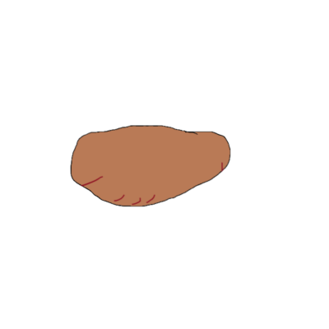
目次
チーム
作品紹介
チームでの工夫点
個人発表
おわりに

Slide 3
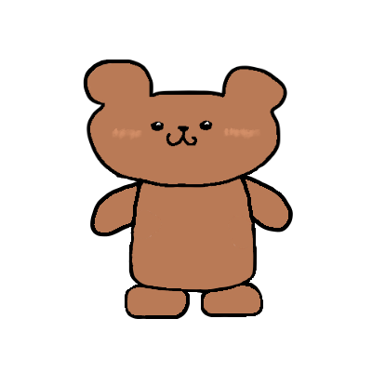
チーム名について
トリル
成沢
クラフティ
高川
美味しいどら焼き
高橋
フレンチトースト
飯泉
ふっくら名人
岩田
おいしそうな
名前クマ…
ふっクラフト
Notes:
チーム名はみんなで案を出し合いながらうまく組み合わせて決めました。
今食べたいものや好きなものを挙げていきました。

Slide 4




チーム役割担当
リーダー 高川
構成管理・品質管理 高橋
データベース 成沢
コミュニケーション 岩田
発表 飯泉

Slide 5
ゆったりなチーム
チーム名決めで1時間ほど悩んだ
研修開始の1時間は雑談で消える
昼休み後はみんな眠そうで目が死んでいた

Slide 6

Excelおえかき
6月のドラえもん
Notes:
6月のチーム開発の初めにエクセルでおえかきをしました。
みんなで担当部位を分け、合わせたところうまく合致し、いい出来になりました。
最初から意気投合できました。

Slide 7
作品紹介

Slide 8
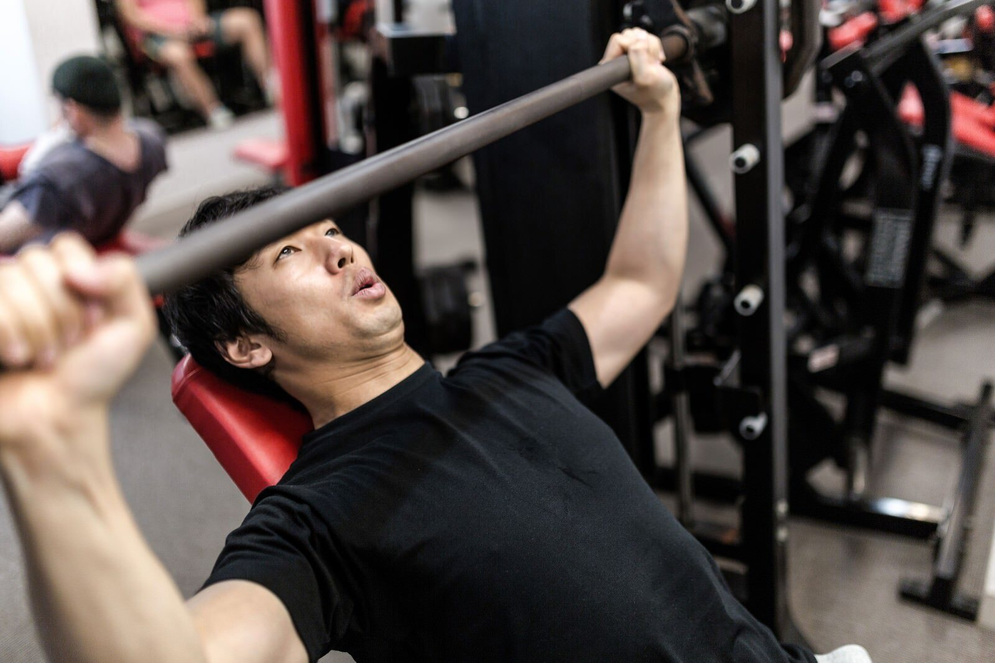
サッカー観戦が趣味でチームはコンサドーレ札幌を応援している。
小学生の頃からサッカーをやっていて将来の夢はサッカー選手だったが、練習中の骨折により１カ月ほど入院をしていた際にコーチがお見舞いにパソコンをプレゼントしてくれたことがきっかけでITに興味を持った。
生活：通勤は電車で片道40分。勤務時間は9:00~18:00。21時まで残業をした後にコンビニでデザートとビールを買って帰る。休みは土日祝。自炊は好きだがけっこう失敗する。
最近少し太ってきたので休日ジムへ通い始めた。かなりキツイが、日々の楽しみのために頑張っている。
氏名：高演寺 武
年齢：25歳
職業：ITエンジニア
収入：300万円
学歴：大学卒
出生：北海道
家族：両親と姉。一人暮らし
特徴：趣味はサッカー観戦と筋トレ。人付き合いは苦手。料理は得意ではないが自炊はする。朝は弱い。退勤後録画したサッカーの試合を夜遅くまで見るのでよく寝坊をする。最近新しい目覚まし時計を買った。
不満：仕事が思うように進まず、やむを得ず残業する場合が多々ある。
そのためサッカーのリアタイ観戦が出来ない。
仕事の抜けを無くして残業を減らしたい。
観戦のつまみによく買っていたプリンが販売終了してしまって悲しい。
満足：TwitterとInstagramで動物の動画や写真を見て癒されている。
ジムに通い始めて少しずつ筋肉がついてきた気がしている。
欲求：疲れを癒してくれるペットを飼いたいが、ペット不可のアパートのため飼うことが出来ない。
LINE：毎日。通勤中はりんなと会話をする。
Twitter：動物を見る専用の垢がある。
インスタ：仕事終わりのビールとデザートをストーリーにあげる。
Facebook：やったことない。
YouTube：ひなチャンネル（筋トレ系YouTuber）を見ながら筋トレをしている。
Notes:
ペルソナ設定では、対象になる人の性格、情報、エピソードなどを考えるのが大変でした。

Slide 9


ScheZoole

Slide 10
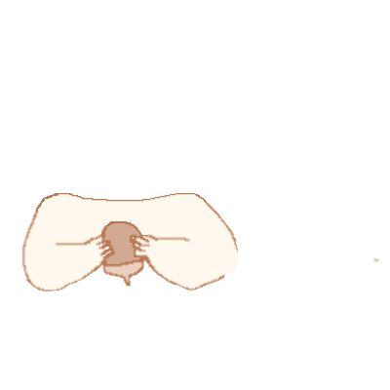

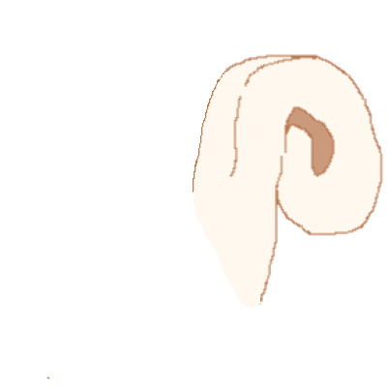
システム名について
スケジュールと動物（zoo）を組み合わせた（岩田さん考案）
デザイン ScheZoolの「o」を肉球にする（岩田さんと高川さん）

Slide 11
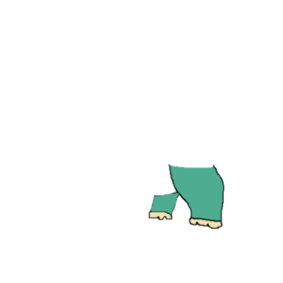




作品概要
ペット付きスケジュール管理アプリ

Slide 12

作品の魅力
５体から好きな動物をペットにできる
ペットに癒されながらスケジュール管理
魅力を紹介するぜぇ！

Slide 13
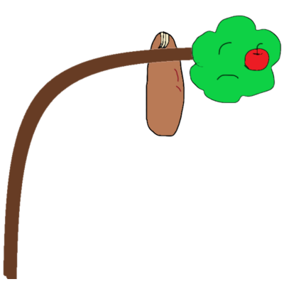

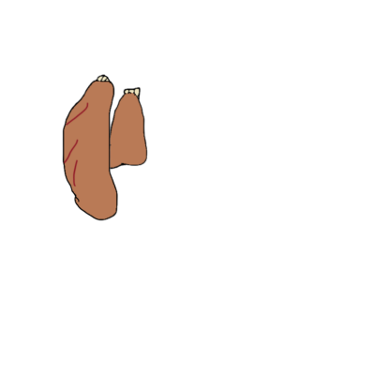
苦労したことなど
苦労
成長
面白エピソード
事件
感じたことなどなど
議事録
先生にアドバイスをもらうことがなかった。チームには副講師の高橋さんがいたので。

Slide 14
工夫したこと

Slide 15
成長したこと

Slide 16

高橋
スケジュール閲覧画面のスケジュールの表示を行うプログラムについて、試行錯誤を重ねて3回の作り直しを経てようやく納得がいくプログラムを作成できた。 高橋

Slide 17

高川
名刺管理アプリではDAOなどの書き方がわからなかったが、チーム開発に入ってからバンバン書くようになり、わかるようになってきた 高川
高川さんが編集作業を頑張ってくれた。
間違ってエクセルを消してしまい、もう一度やり直す羽目に。編集のし過ぎで編集力アップしてそう

Slide 18


成沢
DB設計書を作る時に自分自身が手探り状態だったのでどう進行したらいいかわからなくて難しかった。 成沢
ハンバーガーメニューのcssが各画面のcssの影響を受けてしまって調整が大変だった
ハンバーガーメニューの実装頑張ってくれた 成沢

Slide 19


岩田

Slide 20

飯泉
・苦労したこと
・工夫したこと
・成長したこと
講師レビューの指摘を直すのにほぼ一日費やすこともありました。
・ソシャゲ開発の人たちがすごいと感じた 飯泉

Slide 21
おわりに

Slide 22
謝辞
研修講師の皆様、ならびに研修事務局の皆様
一緒に学習してくれたクラスの仲間たち
研修に参加させてくれたネットインフォメーション株式会社の皆様に
御礼申し上げます。

